Slide 1
공통 교육자료
농약 저항성 관리 교육
2023. 11.
농약 저항성 병해충 관리 TF

Slide 2
농약 저항성 관리 교육
농약 저항성의 정의
농약 저항성 발생원인 및 조건
농약 저항성 관리방법
작용기작 분류기준 등 기타 자료
농약 저항성 발생사례
1
2
목차
3
4
5

Slide 3
농약 저항성의 정의

Slide 4
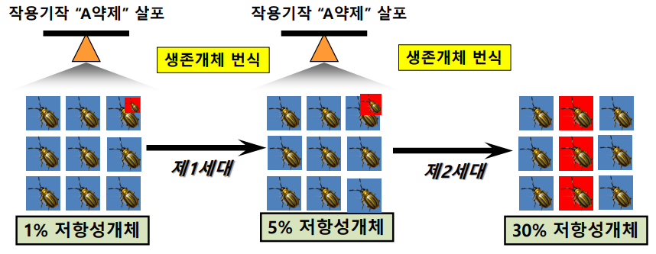
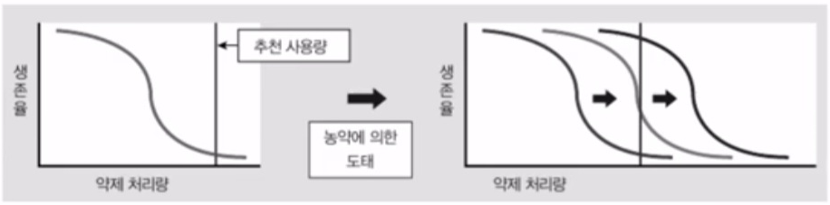
농약 저항성의 정의_약제 저항성
○농약 저항성(pesticide resistance):
작물보호제(농약)의 지속적인 사용으로 인해 방제대상인 병원균, 해충, 잡초의
약제감수성이 감소하여 농약에 견딜 수 있는 능력이 발달되는 것.
○약제저항성의 발생은 필연적인 것으로, 대부분 약제는 저항성이 발달할 수 있음
약제저항성이 발달한 병원균, 해충, 잡초를 방제하기는 쉽지 않으므로, 저항성 발생을 지연시키는
방향으로 방제전략이 수립되어야 함
저항성개체의 급속한 증가
출처: 최신 농약학

Slide 5
농약 저항성의 정의_저항성의 종류
○농약 저항성의 종류
1. 단일저항성(single resistance): 한가지 성분에 저항성을 나타내는 현상
2. 교차저항성(cross-resistance)
하나의 성분을 계속 처리했을 때 사용하지않은 성분에 대해서도 저항성이 생기는 현상
(처리성분 간 작용기작(mode of action)이 비슷하거나, 성분의 분해 및 대사에 관여하는
효소계의 유사성에 의해 발생)
3. 복합저항성(multiple resistance)
작용기작이 서로 다른 2종이상의 성분에 대해 저항성이 생기는 현상
(한 개체 안에 두가지 이상의 저항성 요인이 존재함)
4. 역상관교차저항성(negatively correlated cross-resistance)
어느 한 약제에 저항성이 발달하면 다른 약제에 대해서는 감수성이 증대되는 현상
작용기작(작용기구): 약제가 대상 유해 동식물에 접촉하거나 침입하여 효과를 나타내는 화학적 작용의 과정과 원리(농촌진흥청 농업용어사전)
출처 : 최신 농약학

Slide 6
농약 저항성의 발생원인 및 조건

Slide 7
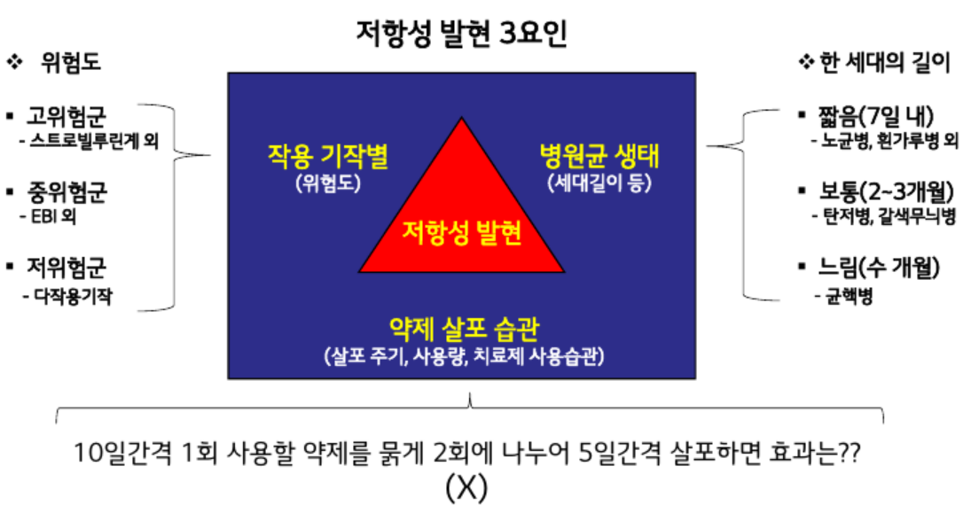
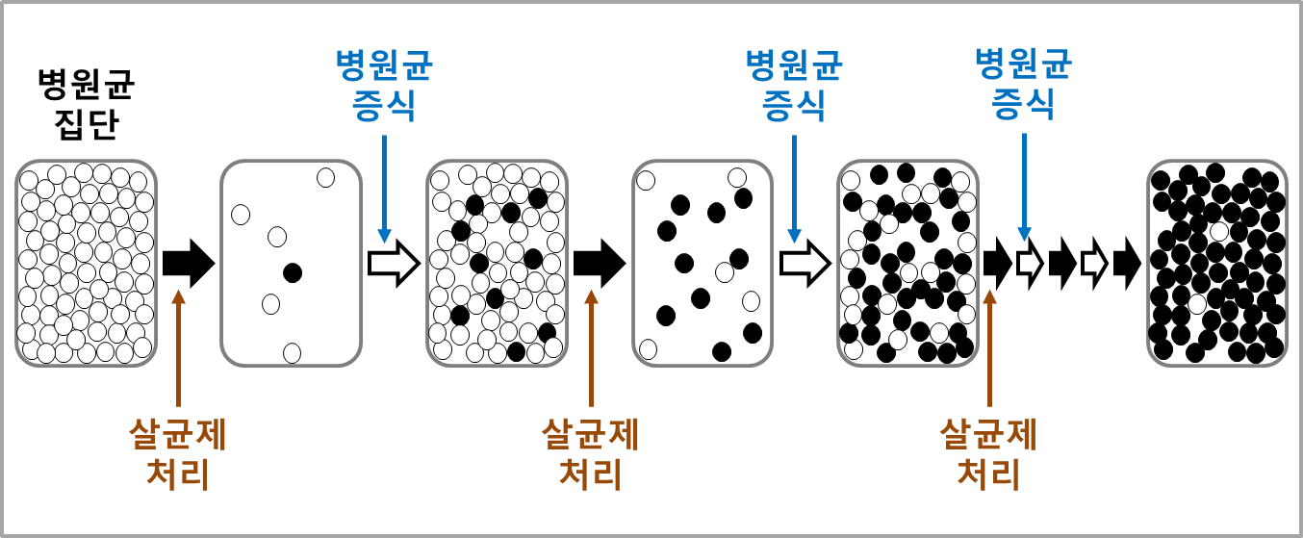
농약 저항성 발생원인 및 조건_살균제
10일간격 1회 사용할 약제를 묽게 2회에 나누어 5일간격 살포하면
효과는 떨어지고 저항성은 높아지게 됨

Slide 8
농약 저항성 발생원인 및 조건_살충제
많음
고
위험군
작기중 해충의 년간 세대수
저
위험군
적음
적음
많음
작기중 약제 살포횟수

Slide 9
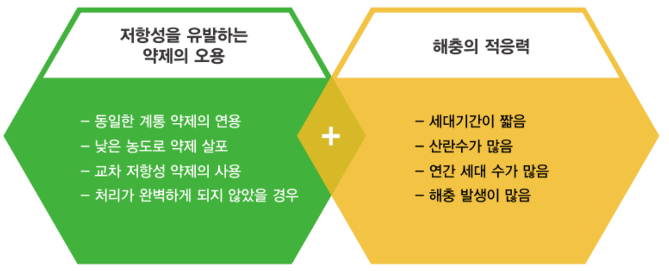
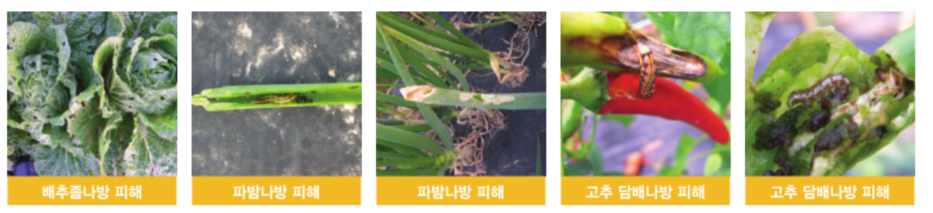
농약 저항성 발생원인 및 조건_살충제
출처 : 경농 나방저항성관리 리플렛 자료

Slide 10
농약 저항성 발생원인_살균제
○질적 저항성:
- 변이에 기인한 것으로, 자외선(UV irradiation) 등을 통하여 유전적 변이가 작용점의 단백질에 일어나고
약제와의 결합력이 현저히 낮아지거나 없어져서, 약제의 효력이 상실 되는 것
- 살균제가 결합하는 부위의 아미노산이 바뀌어 나타나는 저항성이며 후대로 유전이 됨
- 시간의 흐름에 따라 방제농도가 서서히 증가함
: 불충분한 살포량에 의한 저항성 증가
○양적 저항성:
- 병원균 세포 내 살균제 농도를 낮추는 기작에 의해 유발되는 저항성
(세포 內 배출기구 형성, 분해효소 합성, 세포막의 변화, 대사경로 우회 등의 돌연변이 발생)
- 살균제 사용이 선발압으로 작용하여 약제 감수성 균은 도태되고, 저항성 균주가 생존하여
포장 내 일정한 밀도로 분포 하는 것
- 일정시간이 지난 후 방제농도가 급격하게 증가하는 경우
: 기준량을 준수하더라도 더 높은 약량으로 살포 필요
출처 : 최신 농약학

Slide 11
농약 저항성 발생원인_살충제
○행동적 요인
- 살충제가 살포된 지역에 대하여 해충이 본능적으로 기피현상을 보이는 것
○형태적 요인
- 해충의 표피 큐티클 층의 지질조성을 변화시킴으로써 약제의 충체 내 침투량을 저하시키는 것
○생리적 요인
- 해충의 친유성(親油性, lipophilic) 약제를 체내 지방체(fat body)에서 저장하여 불활성화한 후
작용점에 도달하는 약량을 감소시키고 대사 전에 신속히 체외로 배출하는 능력이 증가하는 것
○생화학적 요인
- 대사과정을 통하여 체내에 침투한 살충제를 무독화하는 능력이 증가하는 것
- 작용점 변화를 통하여 약제에 대한 작용점의 감수성을 저하 시키는 능력이 발달하는 것
→해충이 한가지 요인에 의해 저항성을 나타낼 수 있지만, 대부분의 요인들이 복합적으로 작용 함
출처 : 최신 농약학

Slide 12
농약 저항성 발생사례

Slide 13
살충제 저항성 발생보고(1908~2011)
발생 회수(회)
자료제공 : 바이엘크롭사이언스

Slide 14
나라별 저항성 발생보고(1908~2011)
발생 건수(회)
자료제공 : 바이엘크롭사이언스

Slide 15
농약 저항성 관리방법

Slide 16
농약 저항성 관리 기본 준수사항
○약제저항성의 발생은 필연적인 것으로, 대부분 약제는 저항성이 발달할 수 있음
○저항성 발생을 지연시키는 방향으로 관리해야 농가에서 경제적으로 작물을 재배할 수 있음
기본적인 방제방법
농약의 사용 및 처방
1.골고루 묻도록 충분한 양 살포
2.기준량 살포 준수
- 정량 사용 준수
3.살균제 예방적 사용
- 식물병 발병 전 예방살포 권장
4.발병이 없거나 적어도 시기에 맞는 방제 필수
- 식물병은 조건이 갖춰지면 언제든 발병 가능함
따라서 예방적 방제가 필요함
5.해충 발생초기 시 약제처리 필요
- 다발생기 대비 효과적 방제가능
6.종합적방제(IPM_Integrated Pest Management)
- 경종적방제(내병성, 내충성 품종 선발)
- 재배초기 생물학적 방제수단 활용(천적, 생물농약)
- 재배중기 해충발생정도에 따라 화학적방제 활용
1.작용기작 다른 농약을 교대로 살포(교호살포)
- 동일계통 연속사용 금지
2.작용기작이 다른 농약을 혼용하여 살포
- 약해발생여부 사전확인 필요
3.작용기작이 다른 혼합제 농약을 살포
4.기준 약량을 분할하여 자주 살포방법 지양
5.다작용점 또는 저위험군 살균제와 혼용추천
6.치료살균제 살포 후 다른 작용기작의
치료살균제를 연속살포 추천
7.농약살포 횟수 제한(과살포 금지)
8.농약살포 방제력 작성의 생활화
9.주요작물의 병해충잡초 방제를 위한
농약처리 종합관리체계 확립/준수 필요

Slide 17
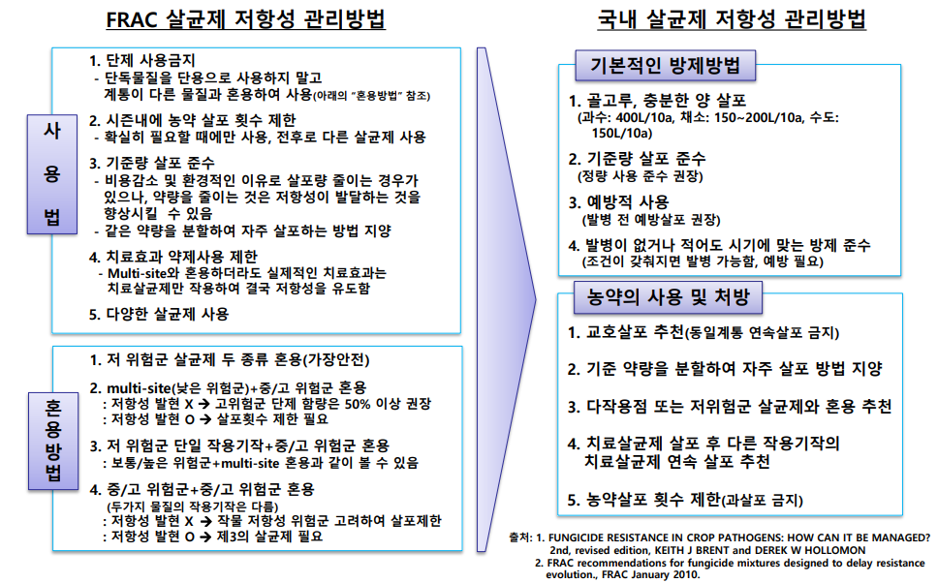
농약 저항성 관리_살균제
1. 단제 연속적 사용 자제
-단독물질을 단용으로 사용하지 말고 계통이 다른
물질과 혼용하여 사용(아래의 혼용방법 참조)
2. 시즌내에 농약 살포 횟수 제한
- 확실히 필요할 때에만 사용, 전후로 다른 살균제 사용
기준량 살포 준수
- 비용감소 및 환경적인 이유로 살포량 줄이는 경우가
있으나, 약량을 줄이는 것은 저항성이 발달하는 것을
향상시킬 수 있음
-같은 약량을 분할하여 자주 살포하는 방법 지양
4. 치료효과 약제사용 제한
- Multi-site와 혼용하더라도 실제적인 치료 효과는
치료 살균제만 작용하여 결국 저항성을 유도함
5. 다양한 살균제 사용
저 위험군 살균제 두 종류 혼용(가장안전)
2. multi-site(낮은 위험군)+중/고 위험군 혼용
:저항성 발현이 없는 지역에서 고위험군 단제 처리는 방제 가능
하지만 저항성 발현이 일어난 지역에서는 고위험군 단제를 제한함
3. 저 위험군 단일 작용기작+중/고 위험군 혼용
: 보통/높은 위험군+multi-site 혼용과 같이 볼 수 있음
4. 중/고 위험군+중/고 위험군 혼용
(두가지 물질의 작용기작은 다름)
: 저항성 발현 X -> 작물 저항성 위험군 고려하여 살포제한
: 저항성 발현 O -> 제3의 살균제 필요

Slide 18
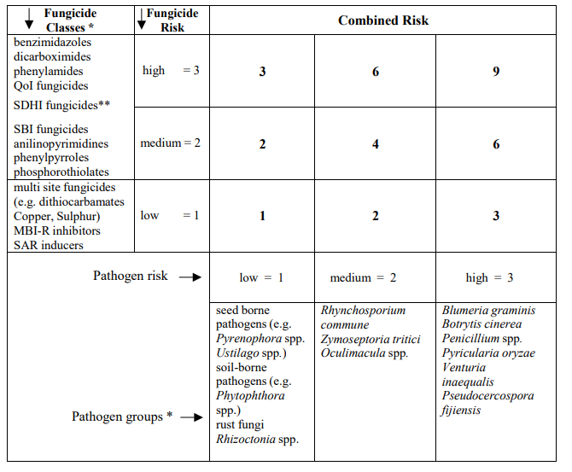
살균제/병원균 별 저항성 위험도 구분
출처: FRAC Pathogen Risk List 2019

Slide 19
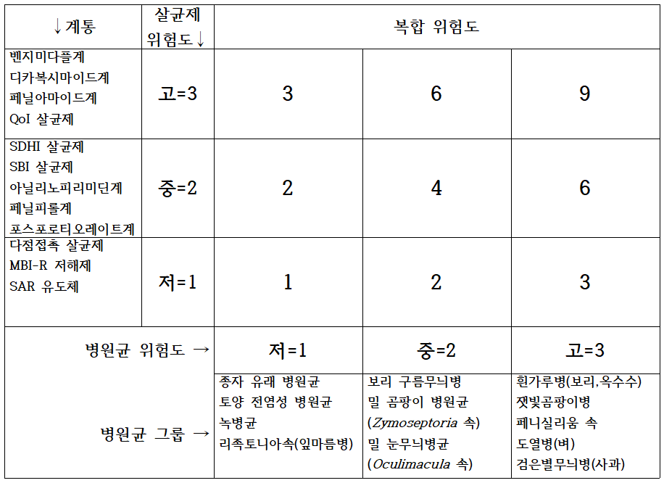
살균제/병원균 별 저항성 위험도 구분
출처 FRAC Pathogen Risk List 2019 번역

Slide 20
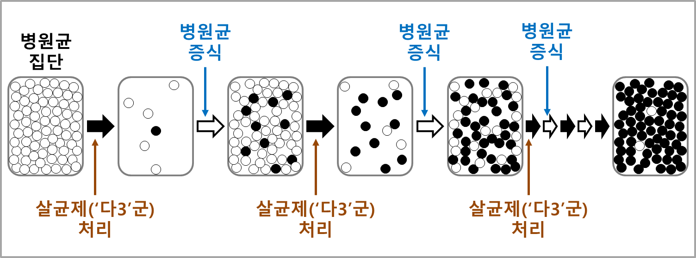
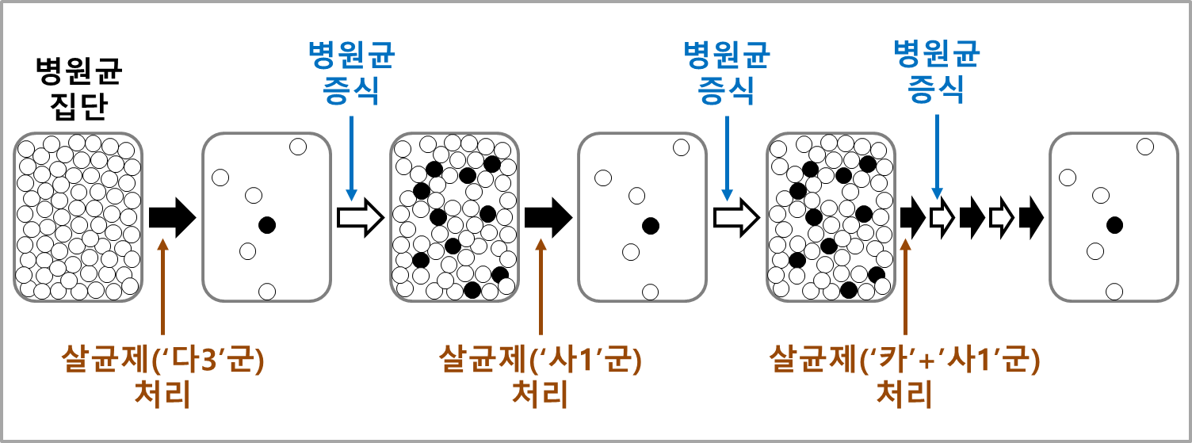
농약 저항성 관리_살균제(교호살포)
동일한 작용기작 살균제를
연속해서 사용할 경우
(저항성 발생)
다른 작용기작의 살균제를
교대로 사용할 경우
(교호살포_저항성발생 지연)

Slide 21
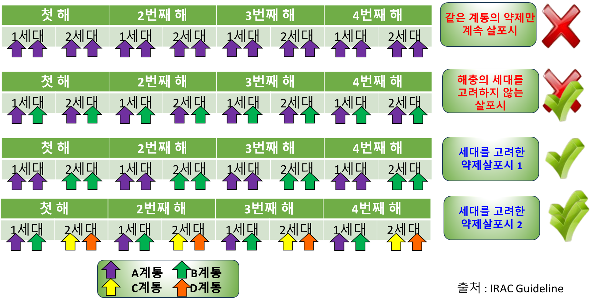
농약 저항성 관리_살충제(교호살포)

Slide 22
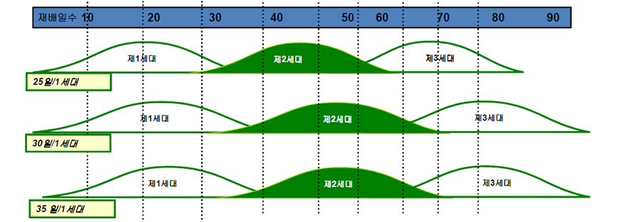
농약 저항성 관리_살충제(교호살포)
B+C약제
D+E
약제
A+I
약제
→한가지 계통의 약제 연용 자제 필요
A
약제
F
약제
G
약제
H
약제
B
약제
D
약제

Slide 23
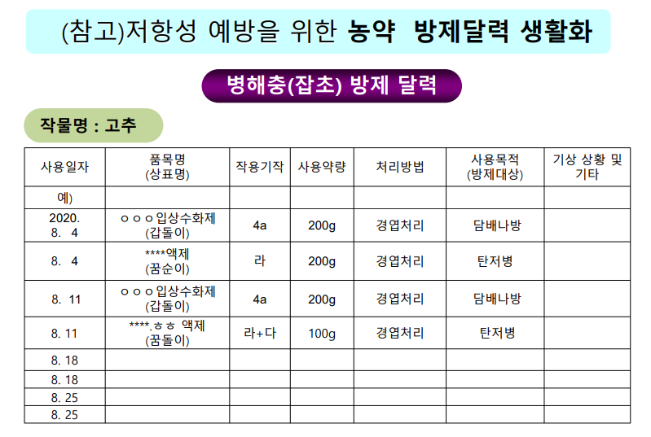
농약 저항성 관리_농약살포 방제력

Slide 24
작용기작 등

Slide 25
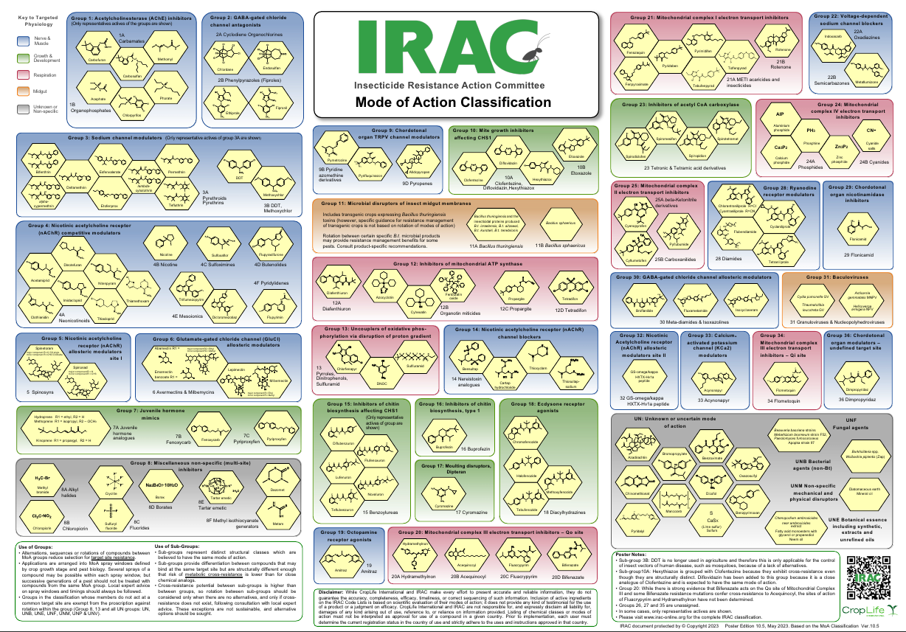
살충제 작용기작(IRAC)

Slide 26
살충제 작용기작(IRAC)
신경작용: 신경전달물질 저해
(아세틸콜린에스터라제_AChE)
세포호흡작용:
미토콘드리아
전자전달저해(METI)
신경작용:
나트륨채널 폐쇄
곤충생장조절:
지질 생합성 저해
세포호흡작용:
미토콘드리아
전자전달 저해
신경작용: 나트륨 채널 조절
신경작용:
현음기관
곤충생장조절
: 응애 생장저
세포호흡작용:
미토콘드리아
전자전달
저해
신경작용:
R수용체 저해
(근육)
신경작용
(현음
기관)
곤충 중장 내막 용해: BT 독소
신경작용: 신경전달물질 저해
(nAChR_니코틴 아세틸콜린에스터라제 수용체)
세포호흡작용: 미토콘드리아
ATP합성 저해
신경작용: GABA
염소채널 조절
곤충 병원성
바이러스
신경작용: nAChR 촉진
신경작용: 염소 채널촉진
세포호흡작용: 미토콘드리아
ATP합성 저해
신경작용:
NaChR 폐쇄
신경작용:
nAChR
조절
신경작용:
칼슘-칼륨
채널 조절
세포호흡
작용: 미토콘드리아
전자전달저해
신경작용:
현음기관
조절
곤충생장조절: 유약호르몬
곤충생장조절: 키틴 합성 저해
미확인
신경작용:
옥토파민
수용체
저해제
세포호흡작용: 미토콘드리아
전자전달저해(METI)

Slide 27
살충제 작용기작(IRAC)
○신경작용: 신경 및 근육에서의 자극전달 저해
- 일반적으로 해충에 대한 반응 및 약효 발현이 빠르게 나타남
○곤충생장조절: 곤충 생장과정을 저해 - 유약호르몬, 탈피호르몬 등 생장호르몬의 유사체/교란물질이거나
곤충세포벽 주요물질인 키틴의생합성을 저해
- 곤충생장조절 살충제는 곤충의 생장과정에서 작용하므로, 약효발현까지 보통 3~7일 정도의
약효발현기간이 필요함
○세포호흡과정 저해
- 세포의 에너지원으로 이용되는 ATP생산작용, 호흡작용 저해
- 일반적으로 해충에 대한 반응 및 약효 발현이 빠르게 나타남
○해충 중장 내막 파괴
- 나비목 해충의 중장에 특이적 살충작용을 나타내는 미생물 독소 혹은 이를 생산하는 유전자 변형작물

Slide 28
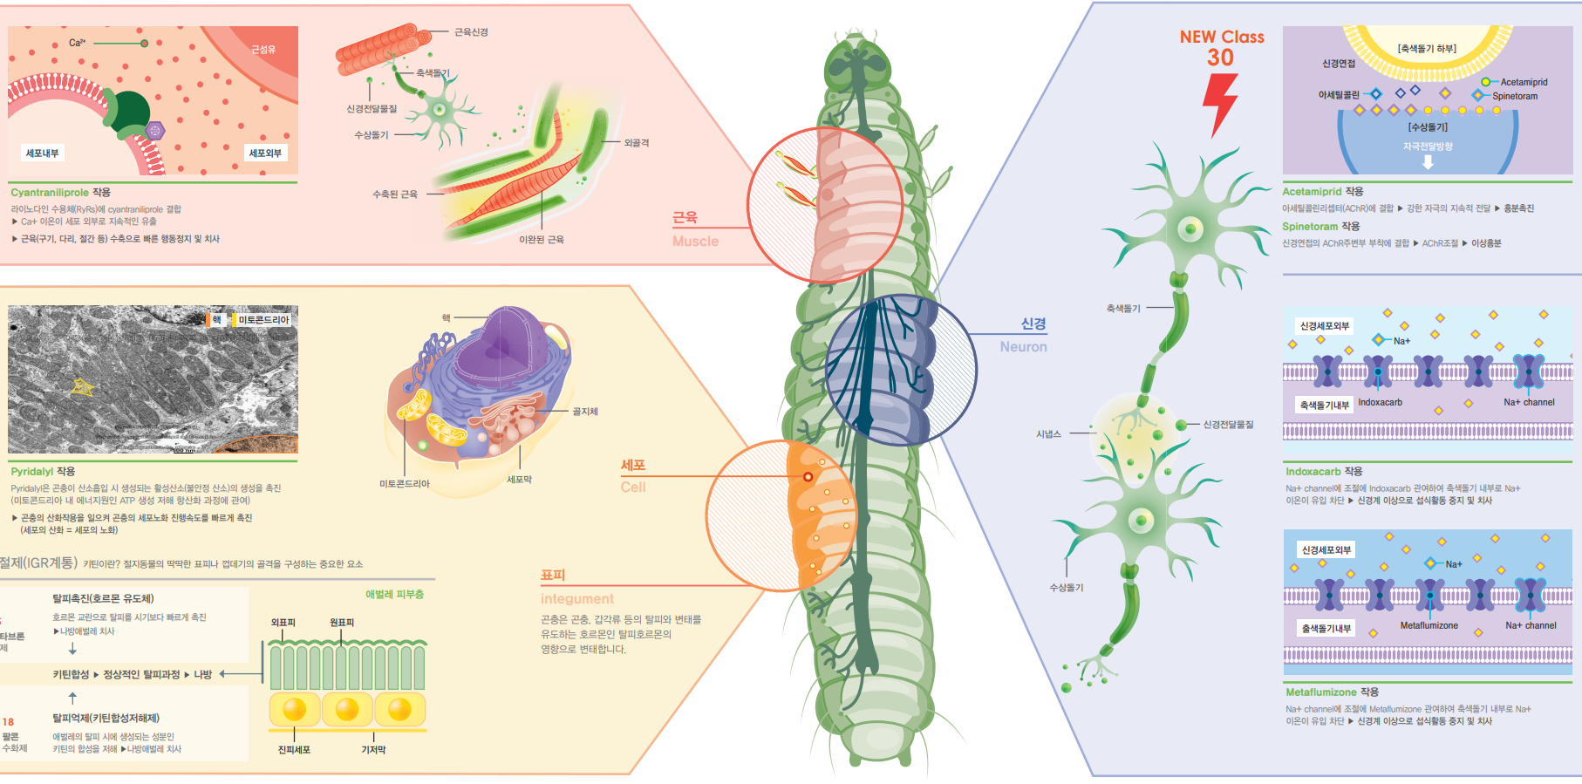

살충제 작용기작(IRAC)
출처 : 경농 나방저항성관리 리플렛 자료

Slide 29
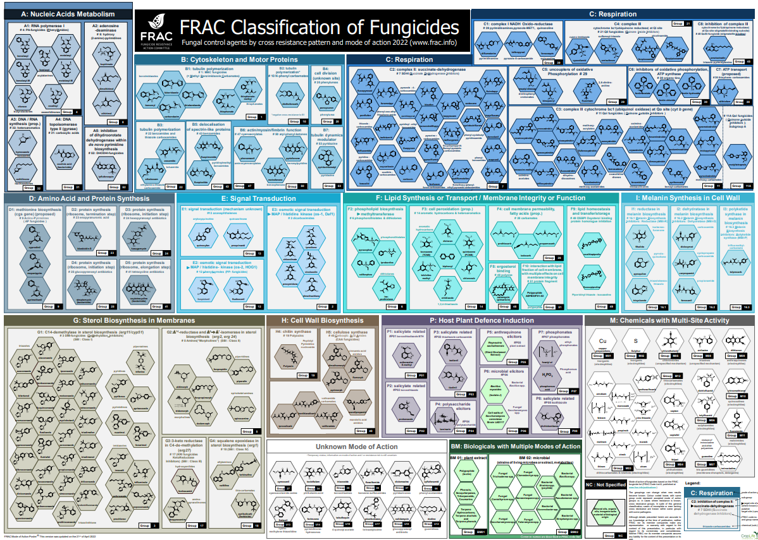
살균제 작용기작(FRAC)

Slide 30
살균제 작용기작(FRAC)
핵산 물질대사 저해
세포호흡 저해
세포분열 저해
세포호흡 저해
아미노산 생합성 저해
세포정보전달 저해
세포막(지질) 생합성 저해
멜라닌(세포벽)
합성저해
세포막(스테롤) 생합성 저해
세포벽
합성저해
기주식물 방어기제 유도
복합부위 작용물질
미확인
다중작용기작

Slide 31
살균제 작용기작(FRAC)
○핵산 대사 저해
○세포분열(유사분열)저해
○호흡저해
○아미노산 및 단백질 합성 저해
○신호전달 저해
○지질합성 및 막 기능 저해
○세포막 스테롤 생합성 저해
○세포벽 생합성 저해
○세포벽 멜라닌 생합성 저해
○기주식물 방어기구 유도
○다중작용기작

Slide 32
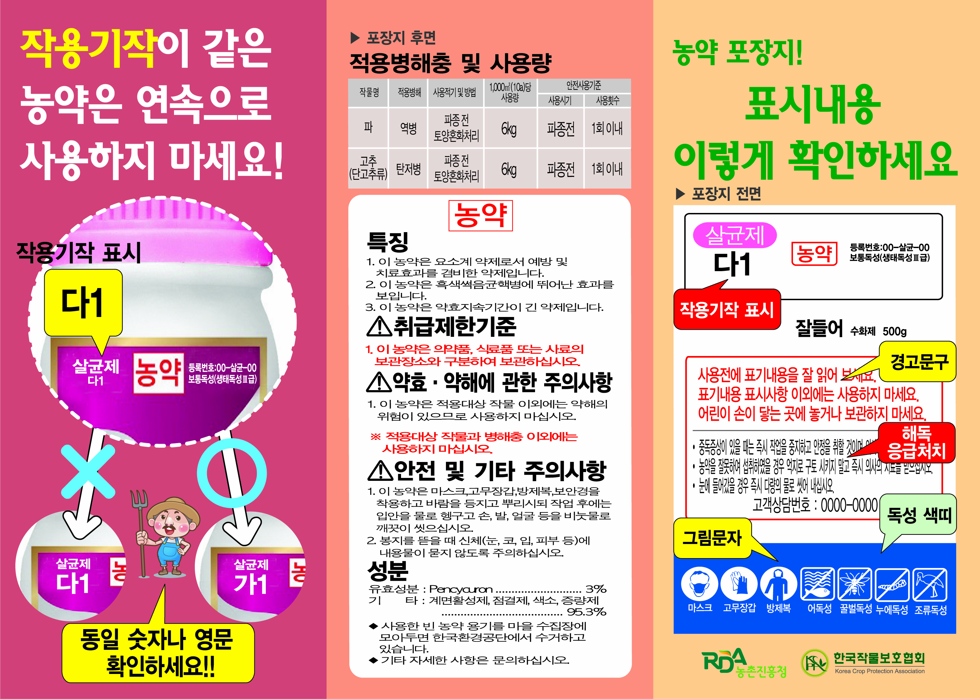
작물보호제 라벨 작용기작 확인방법

Slide 33
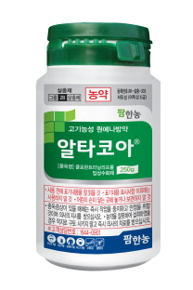

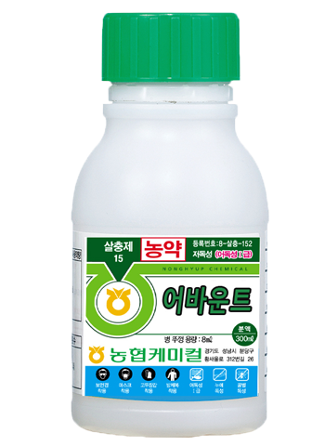
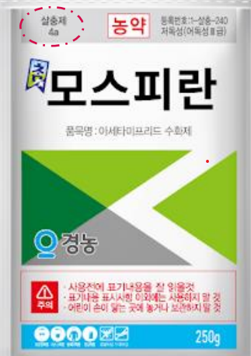
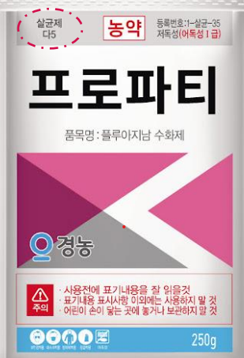
작물보호제 라벨 작용기작 확인방법
그룹 | 28 | 살충제

Slide 34
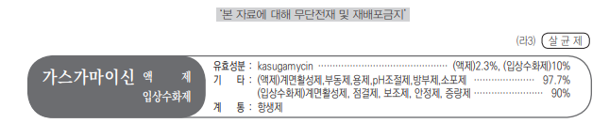
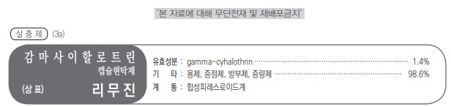
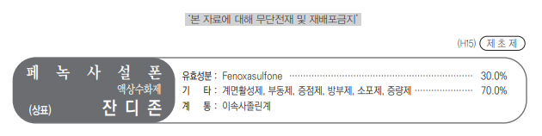
작물보호제 지침서 작용기작 확인방법

Slide 35
살균제 작용기작 분류기쥰
작용기작 구분 | 세부 작용기작 및 계통(성분) | 표시기호
가. 핵산 합성 저해 | RNA 중합효소 Ⅰ 저해 | 가1
 | 아데노신 디아미네이즈 저해 | 가2
 | 핵산 활성 저해 | 가3
 | DNA 토포이소머레이즈(typeⅡ) 저해 | 가4
나. 세포분열 (유사분열) 저해 | 미세소관 생합성 저해 (벤지미다졸계) | 나1
 | 미세소관 생합성 저해 (페닐카바메이트계) | 나2
 | 미세소관 생합성 저해 (톨루아마이드계) | 나3
 | 세포분열 저해 (페닐우레아계) | 나4
 | 스펙트린 유사 단백질 정위 저해 (벤자마이드계) | 나5
 | 액틴/미오신/피브린 저해 (시아노아크릴계) | 나6
농촌진흥청_ 농약, 원제 및 농약활용기자재의 표시기준(제2023-14호_2023.4.25)

Slide 36
살균제 작용기작 분류기쥰
작용기작 구분 | 세부 작용기작 및 계통(성분) | 표시기호
다. 호흡 저해 (에너지 생성 저해) | 복합체Ⅰ의 NADH 산화환원효소 저해 | 다1
 | 복합체Ⅱ의 숙신산(호박산염) 탈수소효소 저해 | 다2
 | 복합체Ⅲ: 퀴논 외측에서 시토크롬 bc1기능 저해 (아족시스트로빈, 피콕시스트로빈, 피라클로스트로빈, 크레속심메틸, 오리사스토로빈, 파목사돈, 페나미돈, 피리벤카브 등) | 다3
 | 복합체Ⅲ: 퀴논 내측에서 시토크롬 bc1기능 저해 (사이아조파미드, 아미설브롬) | 다4
 | 산화적인산화 반응에서 인산화반응 저해 | 다5
 | ATP 생성효소 저해 | 다6
 | ATP 수송 저해 | 다7
 | 복합체 Ⅲ: 시토크롬 bc1기능 저해 (아메톡트라딘) | 다8
라. 아미노산 및 단백질 합성저해 | 메티오닌 생합성 저해 (사이프로디닐, 피리메타닐) | 라1
 | 단백질 합성 저해(신장기 및 종료기) | 라2
 | 단백질 합성 저해(개시기) (헥소피라노실계) | 라3
 | 단백질 합성 저해(개시기) (글루코피라노실계) | 라4
 | 단백질 합성 저해(신장기) (테트라사이클린계) | 라5
농촌진흥청_ 농약, 원제 및 농약활용기자재의 표시기준(제2023-14호_2023.4.25)

Slide 37
살균제 작용기작 분류기쥰
작용기작 구분 | 세부 작용기작 및 계통(성분) | 표시기호
마. 신호전달 저해 | 작용기구 불명(아자나프탈렌계) | 마1
 | 삼투압 신호전달 효소 MAP 저해(플루디옥소닐) | 마2
 | 삼투압 신호전달 효소 MAP 저해(이프로디온, 프로사이미돈) | 마3
바. 지질생합성 및 막 기능 저해 | 인지질 생합성, 메틸 전이효소 저해(이프로벤포스) | 바2
 | 세포 과산화(에트리디아졸) | 바3
 | 세포막 투과성 저해 (카바메이트계) | 바4
 | 병원균의 세포막 기능을 교란하는 미생물 | 바6
 | 세포막 기능 저해 | 바7
사1 | 에르고스테롤 결합 저해 | 바8
사2 | 지질 항상성, 이동, 저장 저해 | 바9
사. 막에서 스테롤 생합성 저해 | 탈메틸 효소 기능 저해 (피리미딘계, 이미다졸계 등) | 사1
 | 이성질화 효소 기능 저해 | 사2
 | 케토환원효소 기능 저해(펜헥사미드, 펜피라자민) | 사3
 | 스쿠알렌 에폭시데이즈 기능 저해 | 사4
농촌진흥청_ 농약, 원제 및 농약활용기자재의 표시기준(제2023-14호_2023.4.25)

Slide 38
살균제 작용기작 분류기쥰
작용기작 구분 | 세부 작용기작 및 계통(성분) | 표시기호
아. 세포벽 생합성 저해 | 트레할라제(글루코스 생성) 효소기능 저해(발리다마이신) | 아3
 | 키틴 합성 저해 (폴리옥신) | 아4
 | 셀룰로오스 합성 저해 (디메토모르프, 벤티아발리카브, 발리페날레이트) | 아5
자. 세포막내 멜라닌 합성저해 | 환원효소 기능 저해 (트리사이클라졸) | 자1
 | 탈수소 효소 기능 저해(페녹사닐) | 자2
 | 폴리케티드 합성 저해 (톨프로카브) | 자3
차. 기주식물 방어기구 유도 | 살리실산 유사작용 (벤조티아디아졸계, 아시벤졸라 에스 메틸) | 차1
 | 벤즈이소티아졸계(프로베나졸) | 차2
 | 티아디아졸카복사마이드계 | 차3
 | 천연 화합물 계통 | 차4
차. 기주식물 방어기구 유도 | 식물 추출물 계통 | 차5
 | 미생물 계통 | 차6
 | 포스포네이트계(포세틸알루미늄 등) | 차7
카. 다점 접촉작용 | 보호살균제 무기유황제, 무기구리제, 유기비소제 등 | 카
농촌진흥청_ 농약, 원제 및 농약활용기자재의 표시기준(제2023-14호_2023.4.25)

Slide 39
살균제 작용기작 분류기쥰
작용기작 구분 | 세부 작용기작 및 계통(성분) | 표시기호
작용기작 불명 | 메트라페논, 사이목사닐, 사이플루페나미드 등 | 미분류
생. 생물학적 제제 | 식물 추출물(세포벽, 이온막수송체에 다양한 작용, 포자 및 발아관에 영향, 식물저항성 유도 등) | 생1
 | 미생물 및 미생물 추출물 또는 대사산물(경쟁, 균기생, 항균성, 세포막 저해, 용해 효소, 식물 저항성 유도 등) | 생2
농촌진흥청_ 농약, 원제 및 농약활용기자재의 표시기준(제2023-14호_2023.4.25)

Slide 40
살충제 작용기작 분류기쥰
작용기작 구분 | 계통 및 성분 | 표시기호
아세틸콜린에스터라제 기능 저해 | 카바메이트계 | 1a
 | 유기인계 | 1b
2. GABA Cl 통로 억제 | 유기염소 시클로알칸계 | 2a
 | 페닐피라졸계 | 2b
3. Na 통로 조절 | 합성피레스로이드계 | 3a
 | DDT, 메톡시클로르 | 3b
4. 신경전달물질 수용체 차단 | 네오니코티노이드계 | 4a
 | 니코틴 | 4b
 | 설폭시민계 | 4c
 | 부테놀라이드계 | 4d
 | 메소이온계 | 4e
5. 신경전달물질 수용체 기능 활성화 | 스피노신계 | 5
6. Cl 통로 활성화 | 아버멕틴계, 밀베마이신계 | 6
농촌진흥청_ 농약, 원제 및 농약활용기자재의 표시기준(제2023-14호_2023.4.25)

Slide 41
살충제 작용기작 분류기쥰
작용기작 구분 | 계통 및 성분 | 표시기호
7. 유약호르몬 작용 | 유약호르몬 유사체 | 7a
 | 페녹시카브 | 7b
 | 피리프록시펜 | 7c
8. 다점저해(훈증제) | 할로젠화알킬계 | 8a
 | 클로로피크린 | 8b
 | 플루오르화술푸릴 | 8c
 | 붕사 | 8d
 | 토주석 | 8e
 | 이소티오시안산메틸 발생기 | 8f
9. 현음기관 TRPV 통로 조절 | 피리딘 아조메틴 유도체 | 9b
 | 피리피로펜 | 9d
10. 응애류 생장저해 | 클로펜테진, 헥시티아족스 | 10a
 | 에톡사졸 | 10b
11. 미생물에 의한 중장 세포막 파괴 | B.t 독성 단백질 | 11a
 | B.t 아종의 독성 단백질 | 11b
농촌진흥청_ 농약, 원제 및 농약활용기자재의 표시기준(제2023-14호_2023.4.25)

Slide 42
살충제 작용기작 분류기쥰
작용기작 구분 | 계통 및 성분 | 표시기호
12. 미토콘드리아 ATP합성효소 저해 | 디아펜티우론 | 12a
 | 유기주석 살선충제 | 12b
 | 프로파자이트 | 12c
 | 테트라디폰 | 12d
13. 수소이온 구배형성 저해 | 피롤계, 디니트로페놀계, 설플루라미드 | 13
14.신경전달물질 수용체 통로 차단 | 네레이스톡신 유사체 | 14
15. 0형 키틴합성 저해 | 벤조일요소계 | 15
16. I형 키틴합성 저해 | 뷰프로페진 | 16
17. 파리목 곤충 탈피 저해 | 사이로마진 | 17
18. 탈피호르몬 수용체 기능 활성화 | 디아실하이드라진계 | 18
19. 옥토파민 수용체 기능 활성화 | 아미트라즈 | 19
20. 전자전달계 복합체Ⅲ 저해 | 하이드라메틸논 | 20a
 | 아세퀴노실 | 20b
 | 플루아크리피림 | 20c
 | 비페나제이트 | 20d
농촌진흥청_ 농약, 원제 및 농약활용기자재의 표시기준(제2023-14호_2023.4.25)

Slide 43
살충제 작용기작 분류기쥰
작용기작 구분 | 계통 및 성분 | 표시기호
21. 전자전달계 복합체Ⅰ저해 | METI 살비제 및 살충제 | 21a
 | 로테논 | 21b
22. 전위 의존 Na 통로 차단 | 옥사디아진계 | 22a
 | 세미카르바존계 | 22b
23. 지질생합성 저해 | 테트론산 및 테트람산 유도체 | 23
24. 전자전달계 복합체Ⅳ 저해 | 인화물계 | 24a
 | 시안화물 | 24b
25. 전자전달계 복합체Ⅱ 저해 | 베타 케토니트릴 유도체 | 25a
 | 카복시닐라이드 | 25b
28. 라이아노딘 수용체 조절 | 디아마이드계 | 28
29. 현음기관 조절 – 정의되지 않은 작용점 | 플로니카미드 | 29
30. GABA 의존 Cl 통로 조절 | 메타-디아마이드계 | 30
작용기작 불명 | 아자디락틴, 디코폴 등 | 미분류
농촌진흥청_ 농약, 원제 및 농약활용기자재의 표시기준(제2023-14호_2023.4.25)

Slide 44
제초제 작용기작 분류기쥰
작용기작 구분 | 세부 작용기작 및 계통(성분) | 표시기호
지질(지방산)생합성 저해 | 아세틸 CoA 카르복실화 효소 저해 | H01
아미노산 생합성 저해 | 분지 아미노산 생합성 저해(ALS 저해) | H02
 | 방향족 아미노산 생합성 저해(EPSP 저해) | H09
 | 글루타민 합성효소 저해 | H10
광합성 저해 | 광화학계 Ⅱ 저해 (D1 Serine 264 binders) | H05
 | 광화학계 Ⅱ 저해 (D1 Histidine 215 binders) | H06
 | 광화학계Ⅰ 전자전달 저해(비피리딜리움계) | H22
색소 생합성저해 | 엽록소 생합성 저해(PPO 저해) | H14
 | 카로티노이드 생합성 저해(PDS 저해) | H12
 | 카로티노이드 생합성 저해(HPPD 저해) | H27
 | 카로티노이드 생합성 저해 (Lycopene Cyclase) | H34
 | DXP(Deoxy-D-Xylulose Phosphate Synthase) 저해 | H13
엽산 생합성 저해 | 엽산 생합성 저해(아슐람) | H18
농촌진흥청_ 농약, 원제 및 농약활용기자재의 표시기준(제2023-14호_2023.4.25)

Slide 45
제초제 작용기작 분류기쥰
작용기작 구분 | 세부 작용기작 및 계통(성분) | 표시기호
엽산 생합성 저해 | 엽산 생합성 저해(아슐람) | H18
세포분열 저해 | 미소관 조합 저해 | H03
 | 유사분열/미소관 형성 저해 | H23
 | 장쇄 지방산(VLCFA) 합성저해 | H15
세포벽 합성저해 | 세포벽(셀룰로오스) 합성저해 | H29
세포벽 합성저해 | 지방산 티오에스레트화 효소(TE) 저해 | H30
에너지 대사 저해 | 막 파괴 | H24
옥신작용저해·교란 | 옥신(인돌아세트산) 유사작용 | H04
 | 옥신이동 저해 | H19
작용기작 불명 | 기타 | 미분류
농촌진흥청_ 농약, 원제 및 농약활용기자재의 표시기준(제2023-14호_2023.4.25)

Slide 46
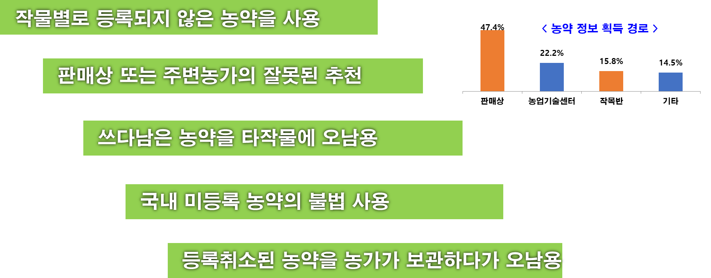
농업현장에서 꼭 바꿔야 할 잘못된 관행

Slide 47
농약 이것만은 꼭 바르게 알고 사용합시다 !!!
1. 농약은 절대로 오남용 하지 맙시다
2. 농약은 라벨에 표시된 등록된 작물에만 판매/사용합시다
3. 농약의 희석배수와 살포 횟수를 지켜서 살포합시다.
4. 출하전 마지막 살포일을 준수합시다.
5. 농약의 포장지 표기사항을 반드시 확인합시다.
6. 불법 밀수입 농약, 출처 불분명한 농약은 사용하지 맙시다.

Slide 48
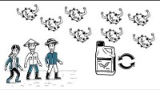
참고1)살균제 저항성관리 동영상

Slide 49
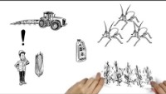
참고2)살충제 저항성관리 동영상

Slide 50
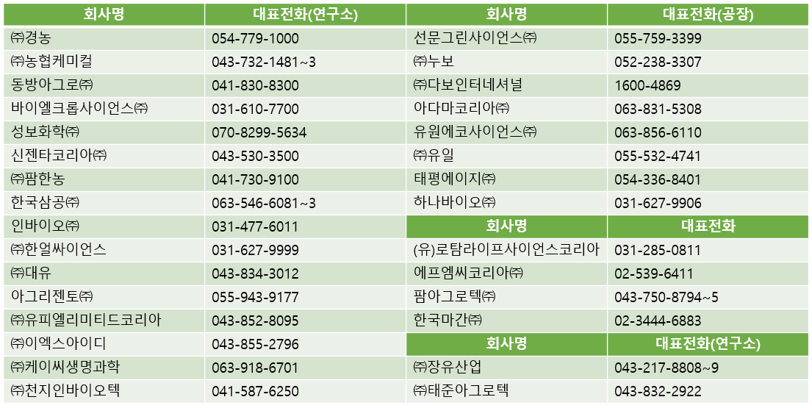
참고3)회사별 저항성 문의처

Slide 51
감사합니다

